Slide 1
Segundo trabalho de Visualização de dados
Ícaro Goulart
Rafael Heito Correia de Melo

Slide 2

Dados
Fonte: Instituto de Segurança Pública do Estado do Rio de Janeiro
http://www.isp.rj.gov.br/ e http://www.ispdados.rj.gov.br/
Crimes:
Homicídios e tentativas
Roubos e Furtos (residência, veículo, pedestre, carga, coletivo, banco, ...)
Estupro
Atuações policiais
Apreensões (drogas, armas, menores, prisões)
Recuperação de veículos
Instalações de UPPs
Dados da população por município e por circunscrição de delegacia

Slide 3
Feito
Baixadas planilhas de crimes e atuação policial baixados de 2013 até 2017
Transformados em CSV
Correções de formatação (“.” e “;”)
Leitura para d3
Baixado PDF com informações sobre Unidades territoriais/municípios/zonas onde atuam os batalhões e delegacias
Transformado em CSV
Baixado CSV com dados das instalações das UPPs desde 2007 até 2016
Baixados dados de população por municipio e circunscrição de DP

Slide 4
Perguntas
As UPPs realmente influenciaram no aumento dos crimes no interior?
Quais são os DPs, batalhões e municípios mais e os menos saturados de crimes?
Existe relação direta entre os crimes e a atuação policial?
Quais as relações entre os crimes/atuação policial e as localizações mais pobres e/ou ricas?

Slide 5
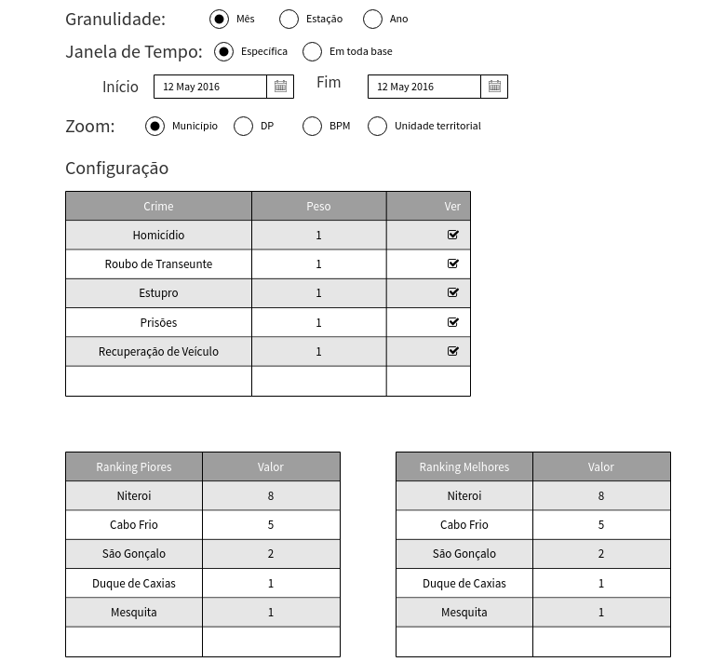
Storyboard

Slide 6
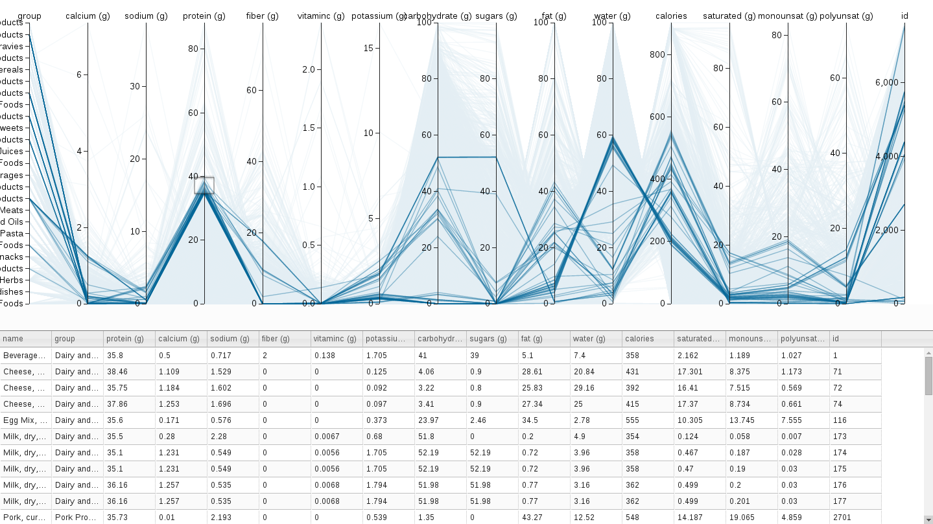
Barras paralelas relacionando crimes e atuação policial (+média)

Slide 7
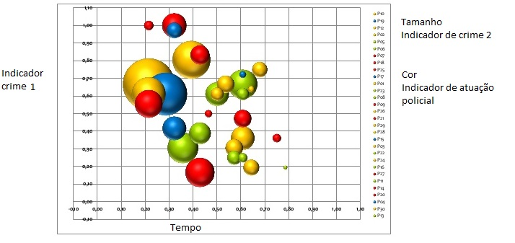
Relacionando crimes e atuação policial

Slide 8
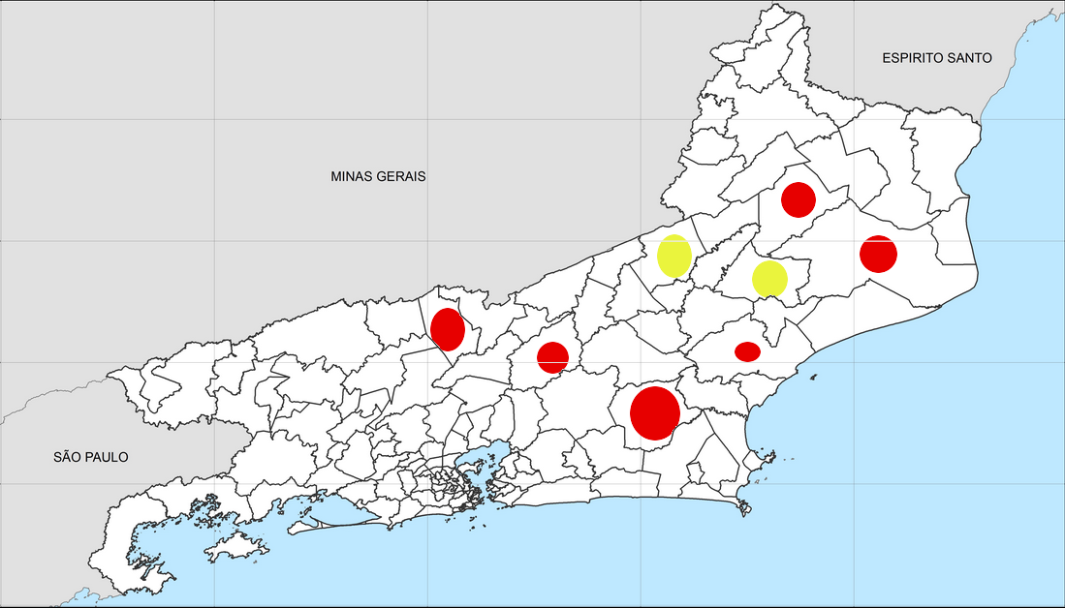
Heat map com dados das DPs

Slide 9
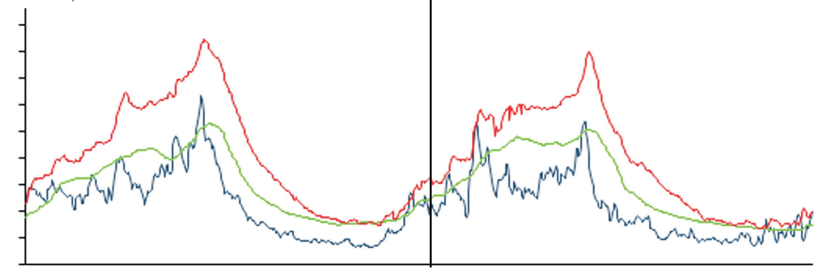
Relação temporal entre UPPs e aumento de crimes/atuação policial
UPP alemão
Indicadores
Tempo

